Slide 1
Definiții și capcane lingvistice
Curs 2

Slide 2
Extensiune vs. Intensiune
Exemple de termeni: orice nume propriu, “apă”, “roșu”, “persoanele ce au înființat compania Google”, “Statele Unite ale Americii”
Distincție: Extensiune vs. Intensiune
Extensiunea unui termen = mulțimea lucrurilor cărora li se aplică termenul respectiv.
Ext(“roșu”)=mulțimea tuturor lucrurilor roșii
Ext(“număr prim”)=?
Ext(“Alan Turing”)=?
Intensiunea unui termen = înțelesul acestuia = o mulțime de proprietăți asociate cu respectivul termen (= o descriere a acestuia).
Int(“număr prim”) = ?
Int(”Alan Turing”) = ?

Slide 3
Definiții
Structură:
Definiendum = termenul de definit (DEFINIT)
Definiens = expresia prin care definim (DEFINITOR)
! Relația dintre definit și definitor trebuie să fie una de IDENTITATE.
A, B
Celibatar =def bărbat necăsătorit

Slide 4
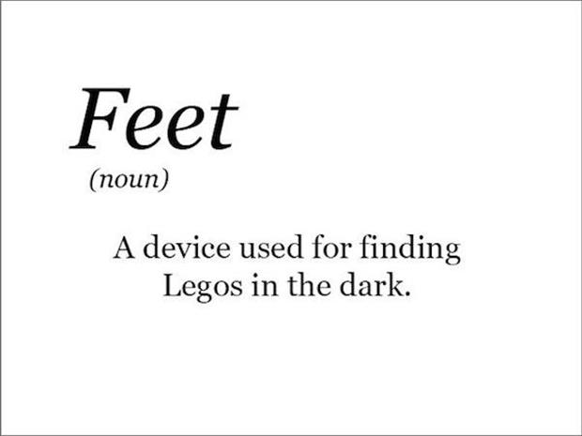
În cadrul unei definiții, definitorul exprimă proprietățiile ESENȚIALE ale definitului

Slide 5
Ext.(avion)
Tipuri de definiții
Definiții prea largi
Expresia prin care definim (definiens) se aplică unor obiecte cărora nu li se aplică termenul de definit (definiendum)
Cu alte cuvinte: extensiunea definiendum-ului este strict inclusă extensiunii definiens-ului.
Exemplu: avion = aparat de zbor
Ext.(aparat de zbor)
elicopter

Slide 6
Tipuri de definiții
Definiții prea înguste
Definiendum-ul (termenul de definit) se aplică mai multor lucruri decât definiens-ul (expresia prin care definim).
Sau: extensiunea definiendum-ului include strict extensiunea definiens-ului.
Exemplu: religie = sistem de credințe ce include venerarea unui creator al Universului
Ext.(sistem de credințe ce include venerarea unui creator al Universului)
daoism
Ext.(religie)
creștinism

Slide 7
Tipuri de definiții
Definiții prea largi și prea înguste
Exemplu: curajos = persoană ce nu fuge din calea pericolului
Persoană ce nu fuge din calea pericolului
curajos

Slide 8
Tipuri de Definiții
Lexicale
Pătratul = df. Rombul cu unghiuri drepte
Stipulative
OZN =df. Obiect zburător neidentificat
De Precizare
Reducerea de 50% se acordă bătrânilor.
Prin bătrân se înțelege persoană cu vârsta de 65 de ani sau mai mult.

Slide 9
Tipuri de definiții
I. Definiții lexicale
Descriu înțelesul unui termen.
Exemplu:
“Un număr prim este un număr natural mai mare decât 1 și care se divide doar cu 1 sau cu el însuși.”
“F.M.I. înseamnă ‘Fondul Monetar Internațional’”
Condiții de corectitudine pentru definițiile lexicale:
Def. trebuie să nu fie prea largi.
Def. trebuie să nu fie prea înguste.

Slide 10
Tipuri de definiții
II. Definiții stipulative
Definiții folosite pentru a introduce în uz noi înțelesuri ale unui termen.
Des întâlnite în știință:
“vom numi prin Neptun acea planetă a cărei existență explică perturbările în orbita lui Uranus”

Slide 11
Tipuri de definiții
III. Definiții utile pentru a face extensiunile anumitor termeni mai precise
(1) Ne ajută să fixăm temporar extensiunile termenilor vagi.
“Copiilor le este interzis accesul în acest parc.”
(2) Ne ajută să fixăm temporar extensiunile termenilor ambigui.
“Animalele nu sunt dotate cu limbaj”

Slide 12
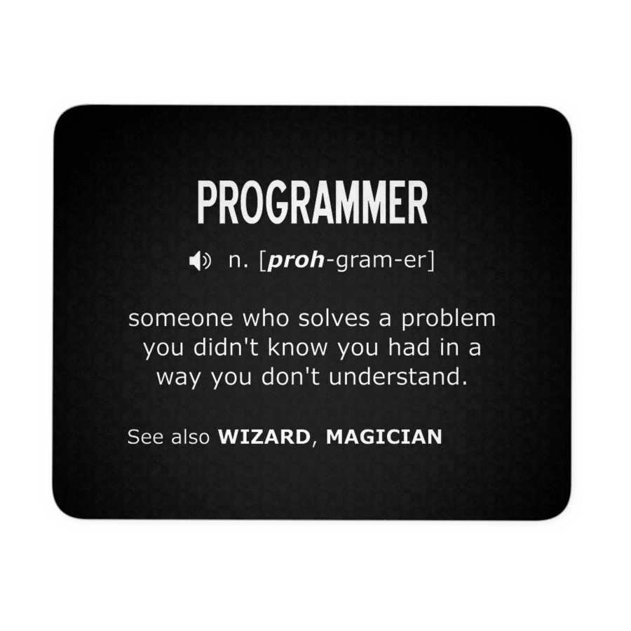
Cum definim corect?

Slide 13
Criterii pentru a crea definiții bune
Definițiile ar trebui să folosească intensiunile termenilor de definit.
Exemple: număr prim={2,3,5,7,…} vs “număr divizibil prin 1 și el însuși”, etc.
(2) Evitați definițiile circulare
Exemplu: Timpul este o cantitate măsurată cu ajutorul ceasului.
(3) Evitați exprimările metaforice!
Exemplu: “analiza matematică este simfonia infinitului” (D. Hilbert, matematician).
(4) Evitați definițiile persuasive = nu folosiți termeni care au conotații puternic pozitive sau negative.
Exemplu: “democrația este dictatura majorității/gloatei needucate”, “avortul este terminarea sarcinii prin uciderea fătului”.

Slide 14
! Termenii pozitivi trebuie definiți fără apel la negație
Omul=df. Animalul fără coadă și coarne
! Termenii negativi trebuie definiți apelând la negație
Orb=df. Ființă care nu vede

Slide 15
Tehnici de definire
Definirea prin sinonime
Definirea prin ostensiune (=prin exemple sau “ostensiv”)
Definirea prin gen proxim și diferență specifică
Identificăm cea mai largă categorie de obiecte căreia i se aplică termenul
Eliminăm obiectele cărora nu li se aplică.
Exemple:
catâr = animal obținut ca urmare a încrucișării între un măgar și o iapă,
om = biped fără pene.

Slide 16
Capcane Lingvistice
Sens neclar
Distorsiunea
Sens gol
Limbaj pretențios

Slide 17
Sens neclar
Ambiguitatea
Copiii spun părinții sunt iubitori.
Vaguitatea
Bătrânii sunt scutiți de taxe.
Sens incomplet
Această pastă de dinți este mai bună.
Cerealele acestea sunt un mic dejun mai sănătos.

Slide 18
Capcane lingvistice – Înțeles neclar
Ambiguitatea
Expresie/termen – referință + înțeles (sens)
Ex.: “Moș Crăciun” are înțeles (sens), dar nu are referent.
Întrebare: există expresii/termeni cu referință dar fără înțeles?
O expresie este ambiguă atunci când are mai multe înțelesuri sau referă la mai multe obiecte (multiple reference)

Slide 19
Capcane lingvistice – Ambiguitate
Ambiguitate lexicală = cazul în care un termen are mai multe înțelesuri.
Exemple: adânc (mină adâncă, gândire adâncă), bancă, broască, Angkor Wat, Făgăraș
(2) Ambiguitate referențială = contextul nu face clar la ce referă un pronume sau un cuantificator.
Exemple: Vânătorul a țintit ursul. El era speriat.

Slide 20
Capcane lingvistice – Ambiguitate
(3) Ambiguitate sintactică – deși cuvintele folosite sunt clare, structura gramaticală este neclară (invită la mai multe interpretări).
Exemple:
I-am văzut cu un binoclu.
Li s-a spus să nu mai petreacă noaptea.

Slide 21
Capcane lingvistice – Ambiguitate
Dezambiguizare:
“Dacă un copac cade și nu este nimeni în apropiere să asculte, mai este adevărat că acesta face un zgomot?”
Termenul “zgomot” este ambiguu:
Zgomot = vibrație a aerului vs. experiență auditivă.

Slide 22
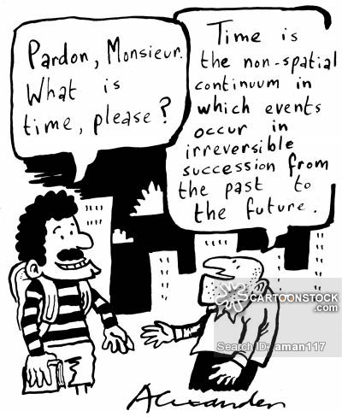

Slide 23
Capcane lingvistice – Ambiguitate
Echivocație = folosirea cu înțelesuri diferite a aceluiași termen.
Exemple: “Oamenii nu sunt egali din naștere, deci nu ar trebui să-i tratăm egal”

Slide 24
Capcane lingvistice – Înțeles neclar
Vaguitate
Un termen este vag dacă are extensiune imprecisă.
Vaguitatea este diferită de ambiguitate: există termeni vagi care nu au mai multe înțelesuri.
Vaguitatea afectează cantitatea de informație oferită auditoriului.
1. Doi barbați și două femei au suferit contuzii ușoare.
2. Patru persoane au fost ușor accidentate.
3. Câteva persoane au fost accidentate.
Propoziția (2) poate fi adevarată, chiar dacă (1) este falsă. La fel, (3) poate fi adevarată, chiar daca (2) este falsă.

Slide 25
Capcane lingvistice – Vaguitate
Cazul răspunsurilor evazive:
- Când te apuci de învățat?
- La momentul potrivit!
- Cum ai ieșit din prima sesiune?
- Bine… (3/7 restanțe)
- Câte restanțe ai?”
- Câteva!
- Și nu vrei să te pregătești mai bine pentru următoarea sesiune?
- Poate…

Slide 26
Capcane lingvistice – Vaguitate
Cazul horoscopului
“În prima parte a zilei, o încurcătură financiară [?] v-ar putea determina sa amânați o călătorie în interes personal [?], ceea ce ar putea conduce la tensionarea [?] relației cu partenerul de viață [?].
Este posibil ca un membru mai tânar [?] al familiei să se confrunte cu probleme minore [?] de sănătate. Este recomandabil să luați măsurile care se cuvin, dar nu se întrevăd motive serioase [?] de îngrijorare.
Vă sfătuim să evitați exagerările [?] și să vă păstrați calmul.”
(http://www.eastrolog.ro/horoscop-zilnic/horoscop-berbec.php)

Slide 27
Capcane lingvistice – Înțelesuri incomplete
Întrebare dintr-un test de inteligență:
“Care dintre urmatoarele animale nu ar trebui să se afle în listă: câine, vulpe, pisică, găină?”
Presupoziție: doar 3 dintre cele 4 animale sunt asemănătoare. În baza a ce anume pot fi asemănătoare?!
Termeni cu înțeles incomplet: similar, asemănător, diferit, util, mai bun, important.
Aceștia presupun existența unui standard, a unei măsuri în baza căreia se face comparația. În absența standardului, fraza nu are un înțeles concret.
“Margarina/cerealele X sunt alternativa sănătoasa pentru întreaga familie!”
“Cei ce folosesc Colgate au mai puține carii…”
“Cu 15% mai multe alune” (pe un ambalaj de ciocolată)
“Într-un studiu recent, mai multe persoane au spus ca preferă…”

Slide 28
Distorsiunea
Introducerea conotațiilor emoționale
Greșeala este o oportunitate de a învăța ceva.
Schimbarea sensului unui cuvânt pe parcurs
X: Toți politicienii sunt corupți.
Y: Mandela e politician, dar nu e corupt.
X: Dacă nu e corupt, nu e un politician adevărat
Citarea în afara contextului
Greșirea categoriei
Informația vrea să fie liberă.

Slide 29
Capcane lingvistice – distorsionarea înțelesului (răstălmăcirea)
Distorsionarea înțelesului (răstălmacirea) = acordarea unor înțelesuri neadecvate cuvintelor
- Cum putem defini greșit un termen ca urmare a distorsionării înțelesului acestuia?
Cazul definițiilor “persuasive”: folosirea unor termeni echivalenți dar conotați pozitiv/negativ în locul termenilor tehnici.
Exemple:
- Greșeală = ocazie valoroasă de a învăța ceva nou
- Religie = credință irațională în existența unui creator omniscient, omnipotent etc.

Slide 30
Capcane lingvistice – “weasel words”
X: Toți politicienii sunt corupți.
Y: Mandela e politician, dar nu e corupt.
X: Dacă nu e corupt, nu e un politician adevărat
“- Toți programatorii sunt plictisitori și fără imaginație…
- Chiar și Bill Gates? Steve Wozniak? Sau Steve Jobs?”
Ok, ei sunt oameni interesanți și inovatori, dar nu sunt cu adevărat programatori”
Ce este în neregulă?
În fraze diferit, sensul aceluiași cuvânt (politician, programator) este folosit cu înțelesuri diferite.
Daca sensul lui “politician” este “persoană coruptă”, iar sensul lui “programator” este “persoana… plictisitoare”, atunci ce vrea, de fapt interlocutorul să ne spună? Că toți corupții sunt corupti? Trivial și neinteresant.
Presupoziție ilicită și incorectă: pentru a fi politician trebuie să fii corupt, pentru a fi programator trebuie să fii plictisitor și lipsit de imaginație.

Slide 31

Capcane lingvistice – decontextualizarea

Slide 32
Capcane lingvistice – erori categoriale
Eroare categorială = a atribui o proprietate unui obiect căruia îi este imposibil din punct de vedere logic să aibă respectiva proprietate.
Erorile categoriale = cazuri de imposibilități logice (imposibilități logice vs. empirice vs. tehnologice vs. legale)
Noam Chomsky: “ideile verzi dorm furios”
Exemple în argumentare:
“Information wants to be free!” (antropomorfizare)
“Istoria mă va ierta” (reificare)

Slide 33
Sens gol
Fie va ploua mâine, sau nu va ploua. Dacă plouă, atunci vor fi precipitații. Este posibil să plouă torențial mâine sau nu. Dacă va ploua torențial toată dimineața, atunci nu vom avea o dimineață însorită.

Slide 34
Capcane lingvistice – sens gol
“Ar trebui să urmăm voința lui Dumnezeu și nu ceea ce credem noi a fi voința lui Dumnezeu” – distincție fără sens
“Aveți arme la dumneavoastra? Sunteți implicat în vreun grup terorist?” (la aeroport) – întrebare fără sens.

Slide 35
Capcane lingvistice – implicații false
“Cu un pahar de lapte, batonul vă oferă 25% din doza de proteine recomandată” (reclamă la un baton de cereale)
“Nu conține colesterol” (dar grăsimile saturate se transformă în colesterol)
“Lapte cu 2% grăsime” (31% din calorii provin din grăsime!)

Slide 36
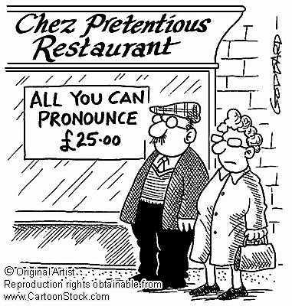
Limbaj pretențios
“Pare inteligent, dar nu îmi dau seama ce spune.”

Slide 37
